Slide 1
枚举与搜索
魏楚

Slide 2
目录
枚举
搜索
应用

Slide 3
枚举
列举所有情况，一一判断
易想易写易超时

Slide 4
例题1.0
素数判定
给定正整数x(3<= x <=10000)，问x是否是素数
枚举2~x-1，看是否能整除x

Slide 5
例题1.1
素数判定
给定正整数x(3<= x <=10^9)，问x是否是素数
枚举2~x^(1/2)，看是否能整除x

Slide 6
例题1.2
素数判定
给定n个正整数x[1]~x[n](1 <= n <= 10^5, 3<= x[i] <=10^9)，依次问它们是否是素数
囧RZ
Miller-Robin

Slide 7
例题2.0
N个物品，每个有质量m[i]，价值v[i]，现有背包最大承重M，问最大价值（注：不加说明的情况下，本ppt所有涉及的数字都是正整数）
N <= 15, M <= 1000
O(2^N)

Slide 8
例题2.1
N个物品，每个有质量m[i]，价值v[i]，现有背包最大承重M，问最大价值
N <= 100, M <= 1000
囧RZ
DP(NOIP2005P3, tyvj1005)

Slide 9
枚举小结
简易
时间复杂度高

Slide 10
搜索
“通用解题法”（——《算法艺术与信息学竞赛》）
既简单又难

Slide 11
搜索
DFS
BFS

Slide 12
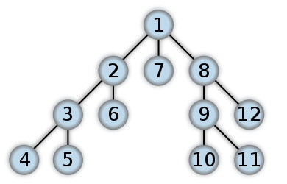
DFS
常利用栈（递归）

Slide 13
例题3
迷宫问题
S1T0
0110
0000

Slide 14
例题3
bool search(int x, int y){
if (x == tx && y == ty) return 1;
v[x][y] = 1;
for (p,q) next to (x,y) if (!v[p][q] && search(p,q)) return 1;
return 0;
}

Slide 15
例题4
N*N棋盘上放N个皇后，使得任意两个不能互相攻击，求方案数
6<= N <=13
USACO; tyvj 1080

Slide 16
算法
O(N*N!)暴力搜索
13! = 6,227,020,800

Slide 17
剪枝
答案不可能在某子树中，则剪掉
可行性剪枝
最优化剪枝

Slide 18
可行性剪枝
明显错误的，直接剪掉
100
100
000

Slide 19
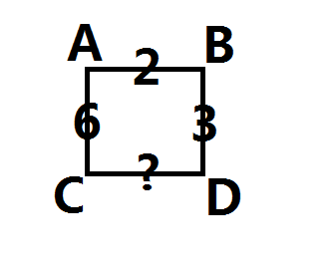
最优化剪枝
不可能是最优解的，直接剪掉

Slide 20
N皇后
只需确定每一行皇后所在的列
DFS中遇到不合法直接跳出

Slide 21
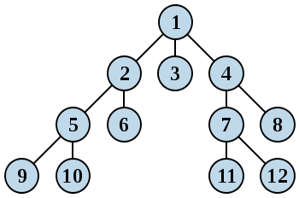
BFS
常利用队列

Slide 22
例题5
计算细胞数
0234500067
1034560500
2045600671
0000000089
tyvj1127

Slide 23
例题6
武士风度的牛
棋盘有障碍，求马步距离
USACO Nov Cu; tyvj1074

Slide 24
应用
枚举题/搜索题
骗分

Slide 25
骗分
不会正解怎么办
拿取部分分

Slide 26
countColors
对于 30%数据 T<=50
枚举每次操作

Slide 27
Q&A
谢谢大家

